Slide 1
Guía para obtención de Carta de Reconocimiento
Becas Nacionales
Convocatorias antes del 2018 (PeopleSoft)

Slide 2
CARTA DE RECONOCIMIENTO
Documento que se expide a petición del becario por el cual se hace constar que cumplió con el objeto para el cual se le otorgó la beca, lo que implica también que no tiene adeudos con Conacyt.
Antes de iniciar su proceso de solicitud de Carta de Reconocimiento, le pedimos tener preparada la siguiente documentación:
Título: debe contener fecha que se confiere el grado académico. Ambos lados (una hoja por cada cara) o;
Acta de examen: hoja membretada y sellada, cuantas hojas contenga, debiendo contener la fecha que se sustenta el grado o;
Constancia Exención de Examen: indicando los datos generales de su grado académico y fecha en que se le confiere, en hoja membretada, sellada y firmada.
*Si se tituló por alguna modalidad en la que no se expida acta de examen, se le solicitará documentación diferente, para conocerla es necesario que escriba al correo: liberaciondebeca@conacyt.mx
Toda la documentación debe estar escaneada a color, en tamaño carta y en formato PDF, con un tamaño menor a 2 MB.

Slide 3
Procedimiento para becarios en PeopleSoft:
Para ello es necesario que ingrese desde Mozilla Firefox a la siguiente liga:
https://www.conacyt.gob.mx/index.php/el-conacyt/servicios-en-linea
Ingrese en el siguiente apartado, en acceso al sistema con su usuario y contraseña (CVU):

Slide 4
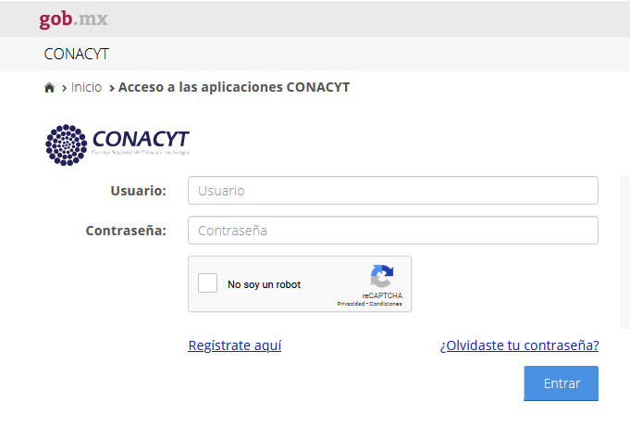
INSTRUCCIONES
Ingresar con usuario y contraseña.

Slide 5
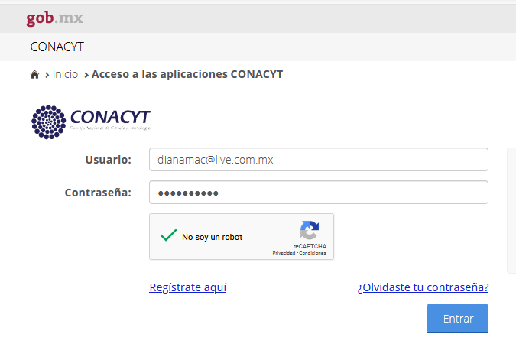
INSTRUCCIONES
Seleccionar casilla: “No soy un robot”
Seleccionar: “Entrar”
xxxxxxx

Slide 6
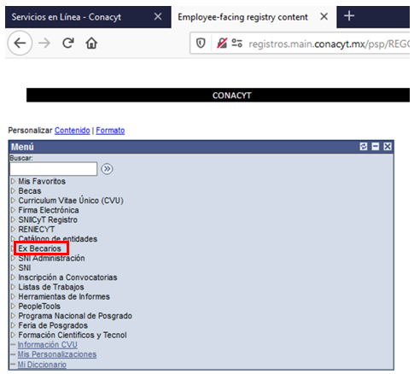
INSTRUCCIONES
- Seleccione: “Exbecarios”

Slide 7
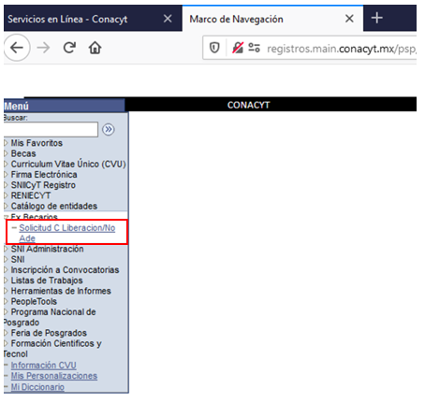
INSTRUCCIONES
Clic derecho en:
“Solicitud C Liberación /No Ade”

Slide 8
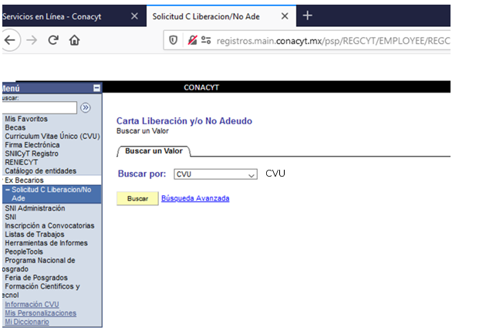
INSTRUCCIONES
Aparece una nueva ventana en la que puede buscar su(s) apoyo(s) por CVU, No. de Registro Becario o No. de Apoyo. En caso de no contar con la información presione el recuadro “Buscar”, aparecerán el o los apoyos que usted ha recibido por parte del Consejo, a través de la Coordinación de Apoyos a Becarios e Investigadores -antes Dirección Adjunta de Posgrado y Becas-.
En caso de haber contado con más de un apoyo, aparecerán todos en un listado y deberá seleccionar el que desea concluir. En caso de que sea un único apoyo, aparecerá una pantalla en la que se observan los datos necesarios para realizar su solicitud.

Slide 9
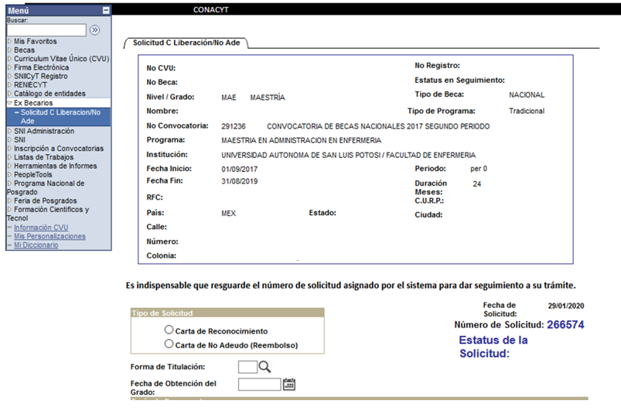
INSTRUCCIONES
Validar la información de los datos personales.
Seleccionar: Carta de Reconocimiento

Slide 10
INSTRUCCIONES
- Seleccionar: Forma de Titulación
Ingresar la fecha de obtención del grado.
(Fecha establecida en el Acta de Grado o
Constancia de Exención de Examen)

Slide 11
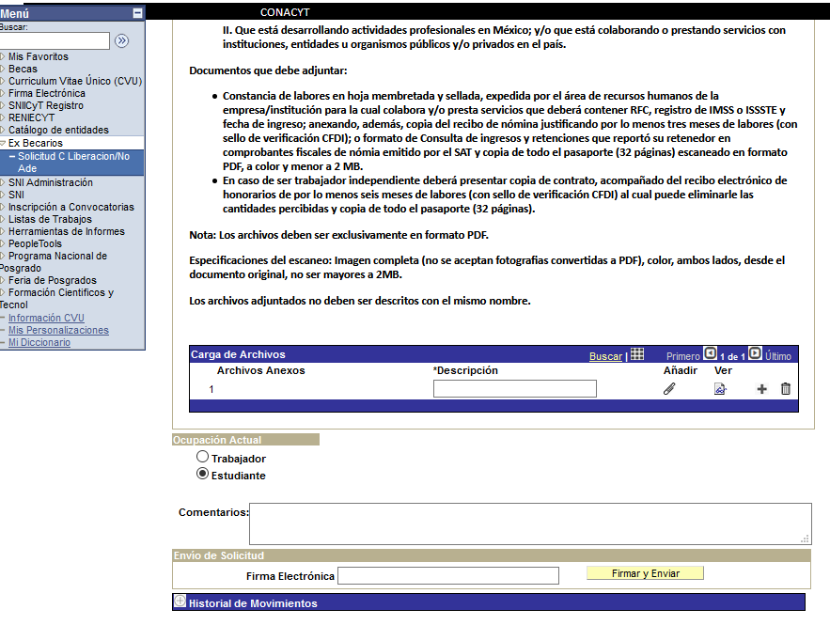
INSTRUCCIONES
Anexe el o los documentos de Obtención de Grado:
Título, Acta de examen o Constancia de
Exención de Examen, según corresponda.

Slide 12
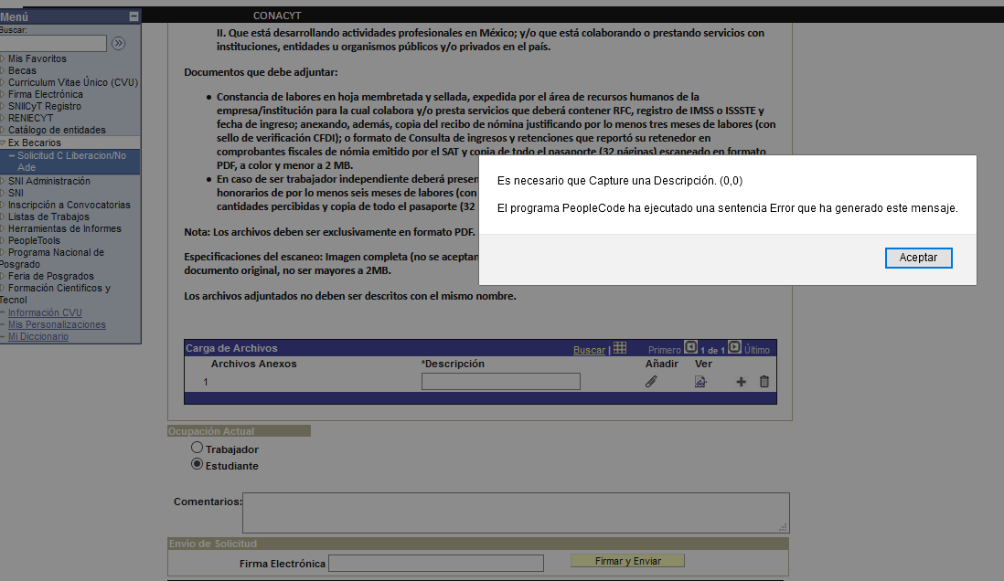
INSTRUCCIONES
- Clic: “Aceptar”

Slide 13
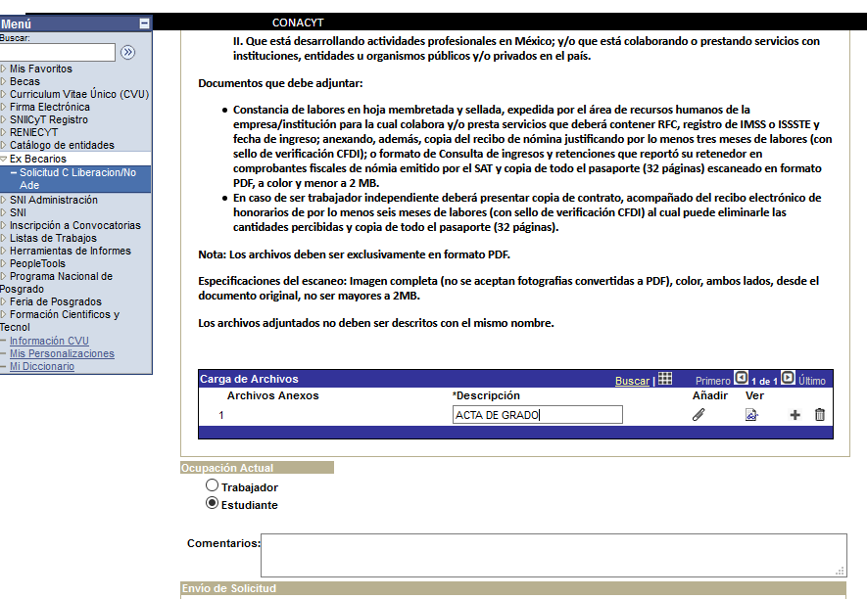
INSTRUCCIONES
Nombre el/los documento(s) a anexar: Título o Acta de examen, según corresponda.

Slide 14
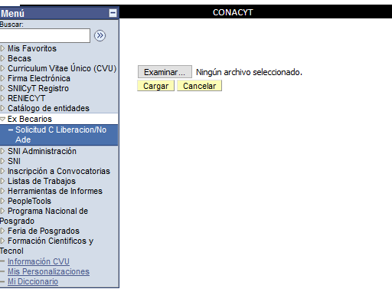
INSTRUCCIONES
Seleccionar la opción “Examinar”.
Deberá de elegir el documento que acredite la obtención del grado en el programa para el cual fue becado. (ver siguiente diapositiva)

Slide 15
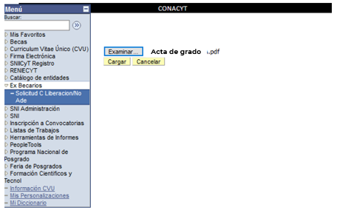
INSTRUCCIONES
- Seleccione: “Cargar”

Slide 16
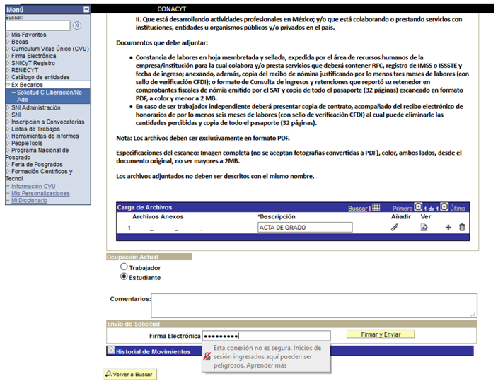
INSTRUCCIONES
Seleccione ocupación actual:
- En ambos casos, se habilitarán los campos para que agregue una descripción dependiendo de su ocupación.

Slide 17
INSTRUCCIONES
Escriba su firma electrónica
(palabra clave)*
* En caso de no contar con su firma,
deberá contactar al Centro de Soporte
Técnico: cst@conacyt.mx
Teléfono: 5553227708

Slide 18
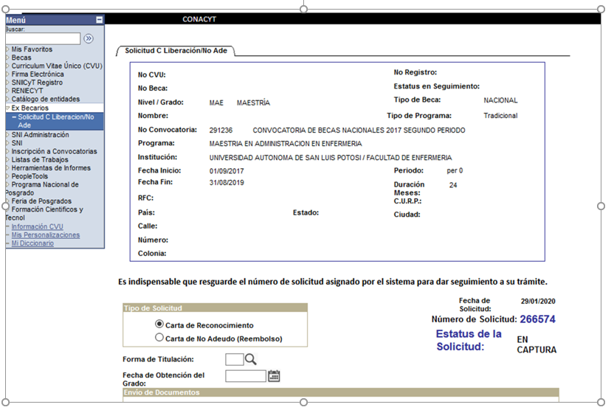
INSTRUCCIONES
En caso que el estatus de la Solicitud diga: “EN CAPTURA” deberá volver a seleccionar “Enviar” y “firmar”.

Slide 19
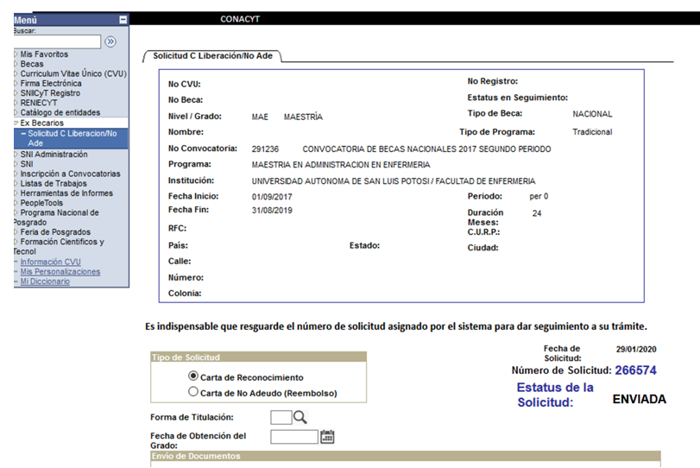
INSTRUCCIONES
El estatus de su solicitud debe decir:
“ENVIADO”
Es importante señalar que el tiempo de respuesta del trámite es de 30 días. Debido a que nuestros procesos se encuentran constantemente supervisados por la Auditoría Superior de la Federación y el Órgano Interno de Control, todas las solicitudes son atendidas conforme a fecha y número de envío en el sistema.

